Slide 1
Staffellauf
Maße und Geräte

Slide 2
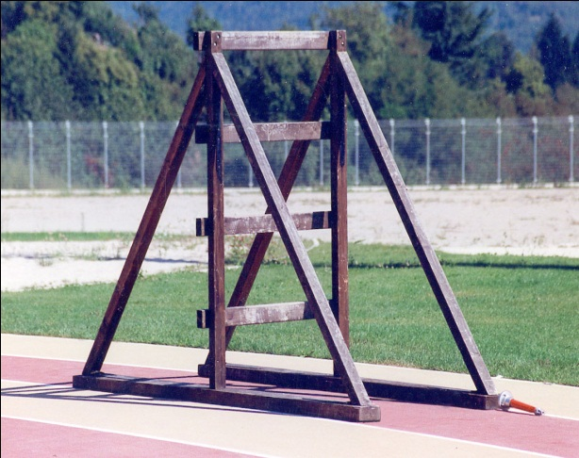
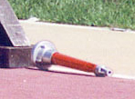
400m Staffellauf
Geräte und Maße des Bahnabschnittes 1:
Der Bahnabschnitt 1 reicht vom Start (0m Marke) bis zur 25m Marke.
Bei der 20m Marke ist eine Leiterwand aufgestellt.
Am linken Fuß (in Angriffsrichtung) befindet sich ein nicht- absperrbares C-Strahlrohr.
10cm
120cm
40cm
10cm
110cm
40cm
200cm
10cm
40cm
10cm
40cm

Slide 3
400m Staffellauf
Geräte und Maße des Bahnabschnittes 2:
Der Bahnabschnitt 2 reicht vom der 25m Marke bis zur 50m Marke.
Bei der 37,5m Marke ist eine Übergabemarke. (Bei dieser Marke muss die Nr.1 das Strahlrohr spätestens an die Nr. 2 übergeben haben.)
Der Bahnabschnitt 2 ist eine reine Laufstrecke

Slide 4
400m Staffellauf
Geräte und Maße des Bahnabschnittes 3:
Der Bahnabschnitt 3 reicht vom der 50m Marke bis zur 100m Marke.
Bei der 70m Marke ist ein doppelt gerollter C-Druckschlauch mit Schlauchträger in der Mitte der Bahn abgestellt.
Eine Holzplatte mit 80cm x 80cm befindet sich bei der 75m Marke in der Mitte der Bahn.
80cm
80cm

Slide 5
400m Staffellauf
Geräte und Maße des Bahnabschnittes 4:
Der Bahnabschnitt 4 reicht vom der 100m Marke bis zur 150m Marke.
Bei der 125m Marke ist eine Übergabemarke. Bei dieser Marke muss die Nr.3 das Strahlrohr spätestens an die Nr. 4 übergeben haben.)
Der Bahnabschnitt 4 ist eine reine Laufstrecke

Slide 6
400m Staffellauf
Geräte und Maße des Bahnabschnittes 5:
Der Bahnabschnitt 5 reicht vom der 150m Marke bis zur 200m Marke.
Bei der 175m Marke ist ein Lattengestell (wie bei beim Hochsprung) in der Mitte der Bahn aufgestellt.
Das Lattengestell muss so aufgestellt sein, dass in Laufrichtung die Latte herunterfallen kann.
120cm
80cm

Slide 7
400m Staffellauf
Geräte und Maße des Bahnabschnittes 6:
Der Bahnabschnitt 6 reicht vom der 200m Marke bis zur 250m Marke.
Bei der 225m Marke ist eine Hürde quer in der Mitte der Bahn aufgestellt.
Die Hürde muss so aufgestellt sein, dass diese in Laufrichtung umfallen kann.
120cm
60cm

Slide 8
400m Staffellauf
Geräte und Maße des Bahnabschnittes 7:
Der Bahnabschnitt 7 reicht vom der 250m Marke bis zur 300m Marke.
Bei der 275m Marke ist ein 6kg leerer tragbarer Feuerlöscher in der Mitte der Bahn abgestellt.
Eine Holzplatte mit 80cm x 80cm befindet sich bei der 280m Marke in der Mitte der Bahn.
80cm
80cm

Slide 9
400m Staffellauf
Geräte und Maße des Bahnabschnittes 8:
Der Bahnabschnitt 8 reicht von der 300m Marke bis zur 350m Marke.
Bei der 325m Marke ist eine Übergabemarke. (Bei dieser Marke muss die Nr.7 das Strahlrohr spätestens an die Nr. 8 übergeben haben.)
Der Bahnabschnitt 8 ist eine reine Laufstrecke

Slide 10
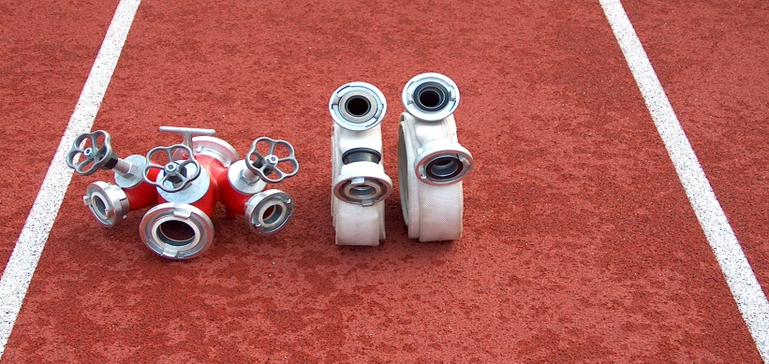
400m Staffellauf
Geräte und Maße des Bahnabschnittes 9:
Der Bahnabschnitt 9 reicht vom der 350m Marke bis zum Ziel (400m).
Bei der 365m Marke ist eine Übergabemarke. (Bei dieser Marke muss die Nr.8 das Strahlrohr spätestens an die Nr. 9 übergeben haben.)
Ein Verteiler (C-B-C) und links davon zwei doppelt gerollte C-Druckschläuche ohne Schlauchträger befinden sich bei der 380m Marke. Die Kupplungen der C-Druckschläuche zeigen in Richtung Ziel und dürfen den Boden nicht berühren.
Ziel

